Slide 1
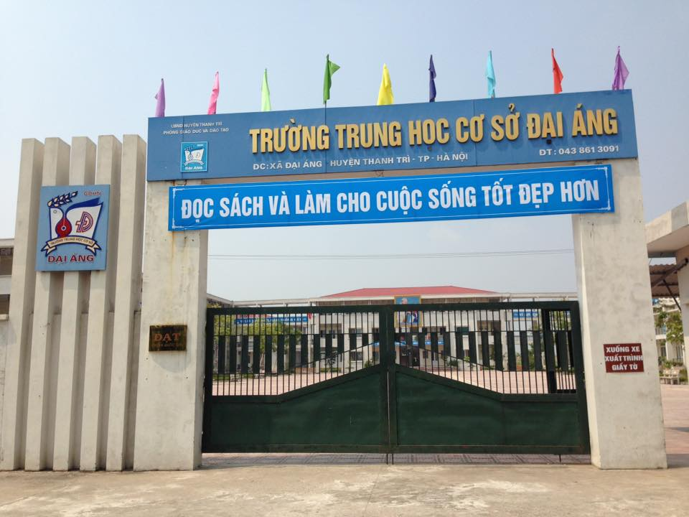
CHÀO MỪNG CÁC EM HỌC SINH
ĐẾN VỚI BÀI GIẢNG
SINH HỌC 9
Giáo viên : Nguyễn Thị Thu Hà

Slide 2
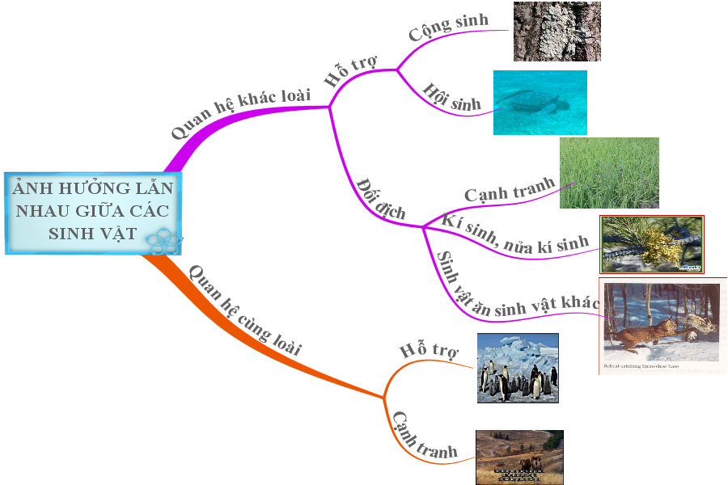
KHỞI ĐỘNG
Kể tên các mối quan hệ cùng loài và khác loài . Lấy 2 ví dụ

Slide 3
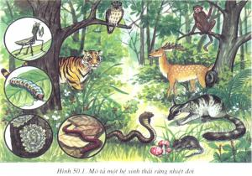
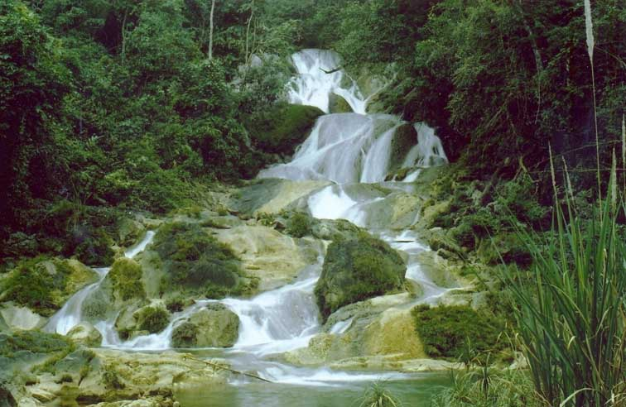
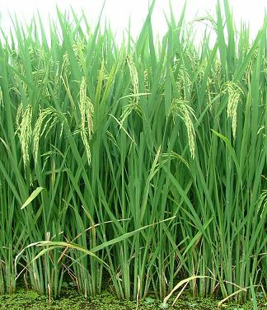

CHƯƠNG II:
HỆ SINH THÁI
HỆ SINH THÁI
Quần xã sinh vật
Quần thể sinh vật
Cá thể

Slide 4
CHƯƠNG II:
HỆ SINH THÁI
Tiết 47:
QUẦN THỂ SINH VẬT
I. Thế nào là một quần thể sinh vật?
II. Những đặc trưng cơ bản của quần thể
III. Ảnh hưởng của môi trường tới quần thể sinh vật

Slide 5
CHƯƠNG II:
HỆ SINH THÁI
Tiết 47:
QUẦN THỂ SINH VẬT
I. Thế nào là một quần thể sinh vật?

Slide 6
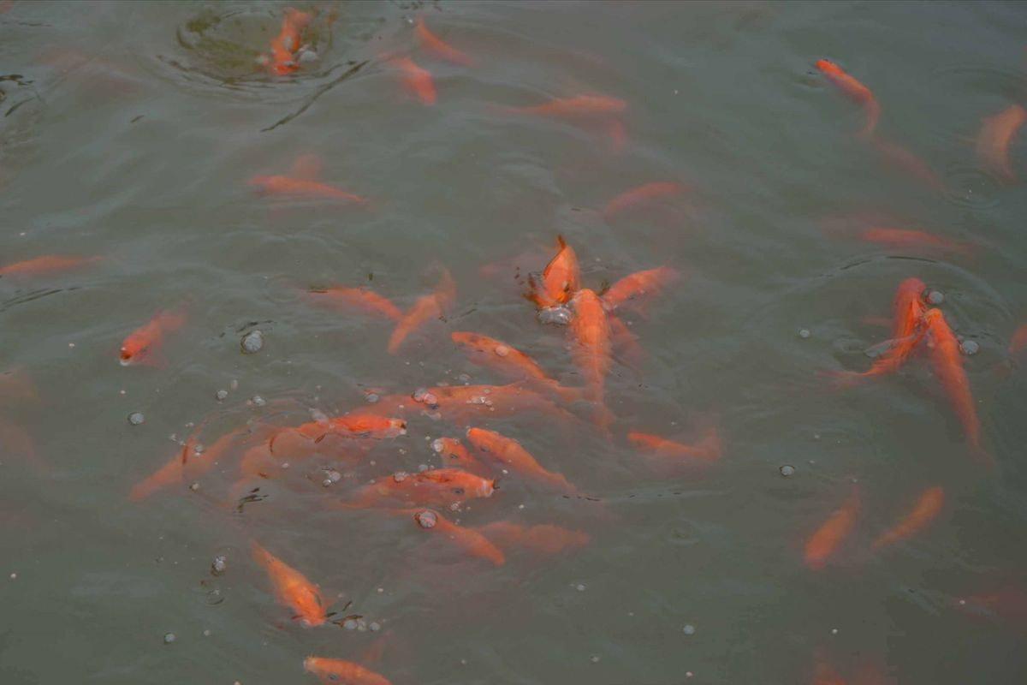
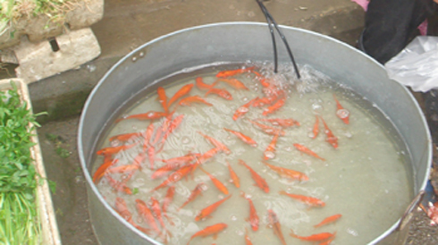
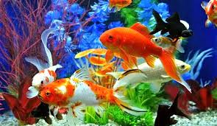
CHƯƠNG II: HỆ SINH THÁI
Tiết 47: QUẦN THỂ SINH VẬT
Ao cá chép
Chậu cá chép
Các loài cá

Slide 7
CHƯƠNG II: HỆ SINH THÁI
Tiết 47: QUẦN THỂ SINH VẬT
I. Thế nào là một quần thể sinh vật?

Slide 8
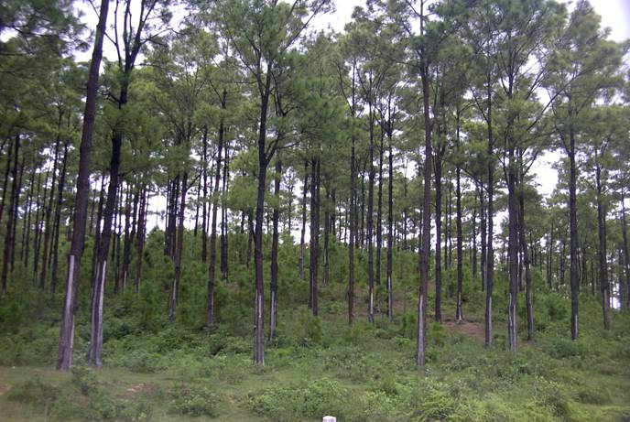
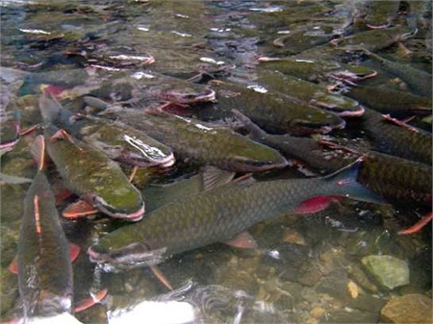
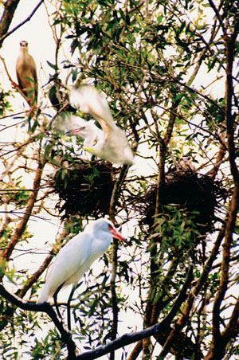
Đọc thông tin trong SGK và quan sát các hình ảnh sau:
?Thế nào là một quần thể sinh vật?
Các cây lúa trong ruộng lúa
Các cây thông trong rừng thông
Tập hợp các con cò trắng trong rừng tràm
Tập hợp những con cá chép trong suối

Slide 9
CHƯƠNG II: HỆ SINH THÁI
Tiết 47: QUẦN THỂ SINH VẬT
I. Thế nào là một quần thể sinh vật?
?- Quần thể sinh vật là gì?
- Quần thể sinh vật là tập hợp những cá thể cùng loài, sinh sống trong một khoảng không gian và thời gian nhất định. Những cá thể trong quần thể có khả năng sinh sản tạo thành những thế hệ mới.
?- Dựa vào định nghĩa về quần thể sinh vật, hãy xác định các ví dụ trong bảng 47.1 SGK trang 139 là quần thể sinh vật hay không phải là quần thể sinh vật.

Slide 10
Trong các ví dụ sau, đâu là quần thể sinh vật, đâu không phải là quần thể sinh vật?
(Hãy đánh dấu “X” vào ô trống mà em cho là đúng)
Là quần thể sinh vật
Không phải là quần thể sv
.......
VÍ DỤ
1. Tập hợp các cá thể rắn hổ mang, cú mèo và lợn rừng sống trong một rừng mưa nhiệt đới.
X
2. Rừng cây thông nhựa phân bố ở vùng núi Đông Bắc Việt Nam.
X
3. Tập hợp các cá thể cá chép, cá mè, cá rô phi sống chung trong một ao.
X
4. Các cá thể rắn hổ mang sống ở 3 hòn đảo cách xa nhau.
X
5. Các cá thể chuột đồng sống trên một đồng lúa. Các cá thể chuột đực và cái có khả năng giao phối với nhau sinh ra chuột con. Số lượng chuột phụ thuộc nhiều vào lượng thức ăn có trên cánh đồng.
X

Slide 12
Đánh dấu (X) vào cột em cho là đúng để hoàn thành bảng Bảng 47.1?
Ví dụ | Quần thể sinh vật | Không phải quần thể sinh vật.
Tập hợp các cá thể rắn hổ mang, cú mèo và lợn rừng sống trong một rừng mưa nhiệt đới.
Rừng cây thông nhựa phân bố ở vùng núi Đông Bắc Việt Nam.
Tập hợp các cá thể cá chép, cá mè, cá rô phi sống chung trong một ao.
Các cá thể rắn hổ mang sống ở 3 hòn đảo cách xa nhau.
‘’’’’’’’’’’’’’’’’’’’’’’’’’’’’’’’’’’
X
X
X
X

Slide 13
CHƯƠNG II: HỆ SINH THÁI
Tiết 47: QUẦN THỂ SINH VẬT
I. Thế nào là một quần thể sinh vật?
VÍ DỤ
Là quần thể sv
Không là quần thể sv
- Quần thể sinh vật là tập hợp những cá thể cùng loài, sinh sống trong một khoảng không gian và thời gian nhất định. Những cá thể trong quần thể có khả năng sinh sản tạo thành những thế hệ mới.
- Quần thể sinh vật là tập hợp những cá thể cùng loài, sinh sống trong một khoảng không gian và thời gian nhất định. Những cá thể trong quần thể có khả năng sinh sản tạo thành những thế hệ mới.
Tập hợp các cá thể rắn hổ mang, cú mèo và lợn rừng sống trong một rừng mưa nhiệt đới.
X
Rừng cây thông nhựa phân bố ở vùng núi Đông Bắc Việt Nam.
X
Tập hợp các cá thể cá chép, cá mè, cá rô phi sống chung trong một ao.
X
Các cá thể rắn hổ mang sống ở 3 hòn đảo cách xa nhau.
X
Các cá thể chuột đồng sống trên một đồng lúa. Các cá thể chuột có khả nảng sinh ra chuột con ...
X

Slide 14
CHƯƠNG II: HỆ SINH THÁI
Tiết 47: QUẦN THỂ SINH VẬT
Ao cá chép
Chậu cá chép
Các loài cá

Slide 15
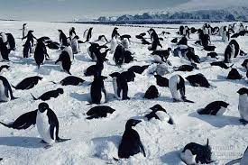
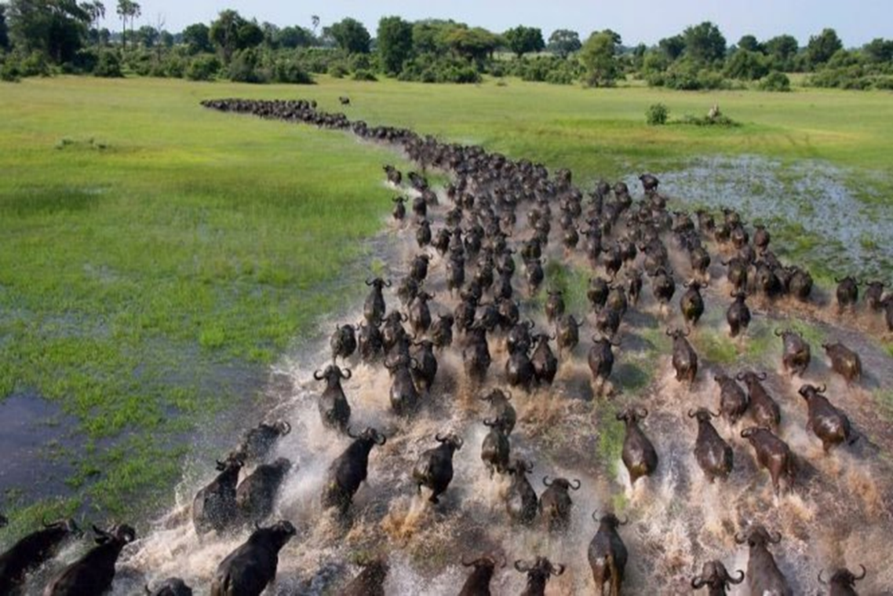
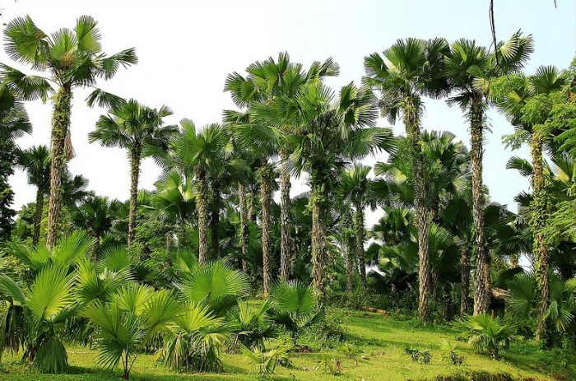
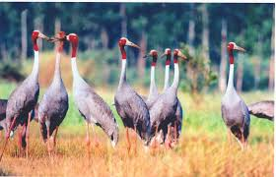

Slide 16
CHƯƠNG II: HỆ SINH THÁI
Tiết 47: QUẦN THỂ SINH VẬT
I. Thế nào là một quần thể sinh vật?
II. Những đặc trưng cơ bản của quần thể
Quần thể mang những đặc trưng không thể có ở mỗi cá thể. Đó là những đặc trưng về cấu trúc quần thể:
+ Đặc trưng về tỉ lệ giới tính,
+ Thành phần nhóm tuổi,
+ Mật độ cá thể của quần thể,
+ Đặc trưng về tỉ lệ giới tính,
+ Thành phần nhóm tuổi,
+ Mật độ cá thể của quần thể,

Slide 17
CHƯƠNG II: HỆ SINH THÁI
Tiết 47: QUẦN THỂ SINH VẬT
I. Thế nào là một quần thể sinh vật?
II. Những đặc trưng cơ bản của quần thể
1. Tỉ lệ giới tính
Nghiên cứu thông tin SGK, trả lời các câu hỏi sau:
- Tỷ lệ giới tính: là tỷ lệ giữa số lượng cá thể đực trên cá thể cái.
- Tỷ lệ giới tính phụ thuộc vào: lứa tuổi, sự tử vong không đồng đều giữa cá thể đực và cái.
- Ý nghĩa: Tỷ lệ giới tính cho thấy tiềm năng sinh sản của quần thể.
1. Tỉ lệ giới tính là gì ?
2. Tỉ lệ giới tính phụ thuộc vào những yếu tố nào?
3. Tỉ lệ giới tính cho ta biết điều gì? Trong chăn nuôi người ta ứng dụng điều này như thế nào?

Slide 18
CHƯƠNG II: HỆ SINH THÁI
Tiết 47: QUẦN THỂ SINH VẬT
I. Thế nào là một quần thể sinh vật?
II. Những đặc trưng cơ bản của quần thể
1. Tỉ lệ giới tính:
2. Thành phần nhóm tuổi:

Slide 19
Bảng 47.2. Ý nghĩa sinh thái của các nhóm tuổi
Các nhóm tuổi | Ý nghĩa sinh thái
Nhóm tuổi
trước sinh sản
Các cá thể lớn nhanh, do vậy nhóm này có vai trò chủ yếu làm tăng trưởng khối lượng và kích thước của quần thể
Nhóm tuổi
sinh sản
Khả năng sinh sản của các cá thể
quyết định mức sinh sản của quần thể
Các cá thể không còn khả năng sinh sản nên
không ảnh hưởng tới sự phát triển của quần thể
Nhóm tuổi
sau sinh sản

Slide 20
CHƯƠNG II: HỆ SINH THÁI
Tiết 47: QUẦN THỂ SINH VẬT
I. Thế nào là một quần thể sinh vật?
II. Những đặc trưng cơ bản của quần thể
1. Tỉ lệ giới tính:
2. Thành phần nhóm tuổi:
- Nhóm tuổi trước sinh sản.
- Nhóm tuổi sinh sản.
- Nhóm tuổi sau sinh sản.

Slide 21



Các dạng biểu đồ tháp tuổi
Dạng phát triển
Dạng ổn định
Dạng giảm sút

Slide 22
Đáy rộng, đỉnh nhọn tỉ lệ sinh cao, tỉ lệ tử ít. Nhóm tuổi trước sinh sản chiếm ưu thế
Phát triển
Đáy và đỉnh gần bằng nhau tỉ lệ sinh và tỉ lệ tử xấp xỉ nhau.
Ổn định
Đáy hẹp, đỉnh rộng tỉ lệ tử cao, tỉ lệ sinh ít. Quần thể có nguy cơ bị diệt vong
Giảm sút

Slide 23
CHƯƠNG II: HỆ SINH THÁI
Tiết 47: QUẦN THỂ SINH VẬT
I. Thế nào là một quần thể sinh vật?
II. Những đặc trưng cơ bản của quần thể
1. Tỉ lệ giới tính:
2. Thành phần nhóm tuổi:
- Nhóm tuổi trước sinh sản.
- Nhóm tuổi sinh sản.
- Nhóm tuổi sau sinh sản.
* Người ta dùng biểu đồ tháp tuổi để biểu diễn thành phần nhóm tuổi của quần thể gồm 3 dạng.
- Phát triển
- Ổn định
- Giảm sút.

Slide 24
CHƯƠNG II: HỆ SINH THÁI
Tiết 47: QUẦN THỂ SINH VẬT
I. Thế nào là một quần thể sinh vật?
II. Những đặc trưng cơ bản của quần thể
1. Tỉ lệ giới tính:
2. Thành phần nhóm tuổi:
3. Mật độ quần thể:

Slide 25




3. Mật độ quần thể
Mật độ cây bạch đàn: 625 cây/ha đồi
Mật độ sâu rau: 2 con/m² ruộng rau
Mật độ chim sẻ: 10 con/ha đồng lúa
Mật độ tảo xoắn : 0,5 gam /m³ nước

Slide 26
CHƯƠNG II: HỆ SINH THÁI
Tiết 47: QUẦN THỂ SINH VẬT
I. Thế nào là một quần thể sinh vật?
II. Những đặc trưng cơ bản của quần thể
1. Tỉ lệ giới tính:
2. Thành phần nhóm tuổi:
Mật độ quần thể là gì?
3. Mật độ quần thể:
- Là số lượng hay khối lượng sinh vật có trong một đơn vị diện tích hay thể tích.
- Mật độ quần thể biến động theo mùa, theo năm, chu kỳ sống của sinh vật, nguồn thức ăn, nơi ở và các điều kiện sống của môi trường.

Slide 27
CHƯƠNG II: HỆ SINH THÁI
Tiết 47: QUẦN THỂ SINH VẬT
I. Thế nào là một quần thể sinh vật?
II. Những đặc trưng cơ bản của quần thể
1. Tỉ lệ giới tính:
2. Thành phần nhóm tuổi:
3. Mật độ quần thể:
- Mật độ quần thể biến động theo mùa, theo năm, chu kỳ sống của sinh vật, nguồn thức ăn, nơi ở và các điều kiện sống của môi trường.
III. Ảnh hưởng của môi trường đến quần thể sinh vật

Slide 28
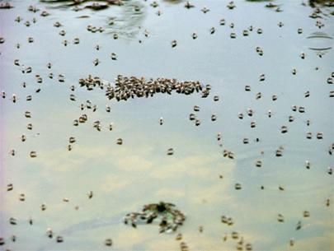
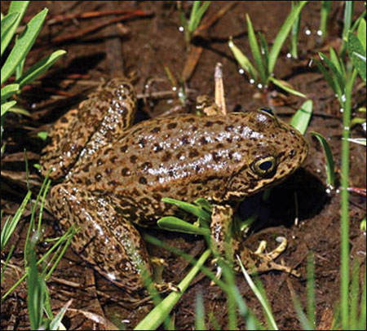
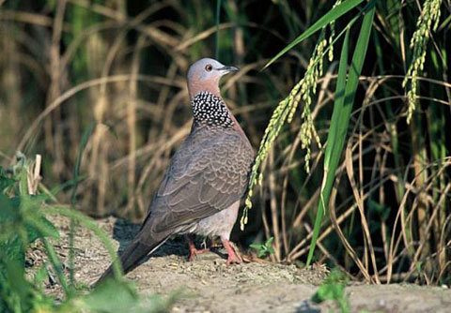
Trả lời các câu hỏi sau:
1. Khi thời tiết ấm áp, độ ẩm không khí cao (Ví dụ, vào các tháng mùa mưa trong năm) số lượng muỗi nhiều hay ít?
2. Số lượng ếch, nhái tăng cao vào mùa mưa hay mùa khô?
3. Chim cu gáy xuất hiện nhiều vào thời gian nào trong năm?
Muỗi sinh sản mạnh, số lượng muỗi tăng nhanh.
Mùa mưa.
Những tháng có lúa chín.

Slide 29
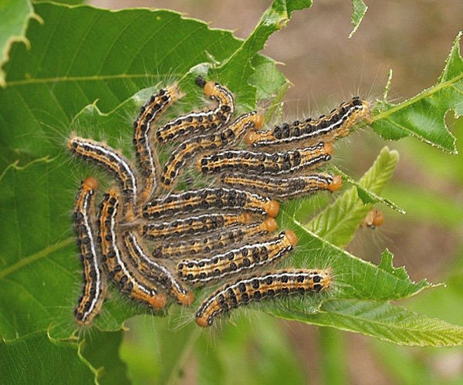
Vào mùa hè khí hậu ấm áp sâu hại xuất hiện nhiều

Slide 30
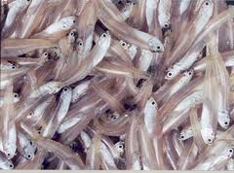
Cá cơm ở vùng biển peru cứ 10 -12 năm biến động 1 lần
Cứ 10-12 năm có dòng nước nóng đi qua nên cá Cơm chết hàng loạt

Slide 31
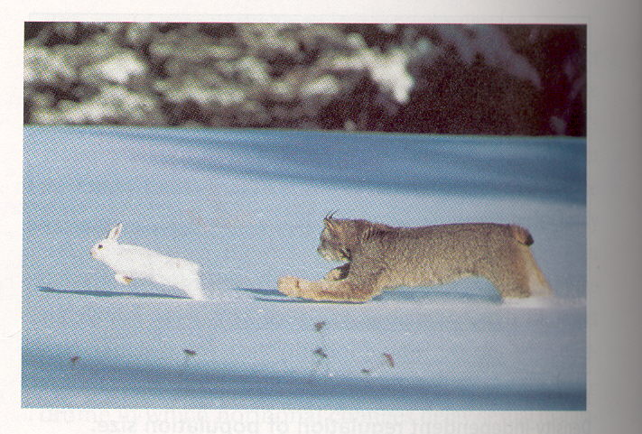
Mèo rừng ở Canađa biến động theo chu kì 9-10 năm
Phụ thuộc vào loại thức ăn là thỏ

Slide 32
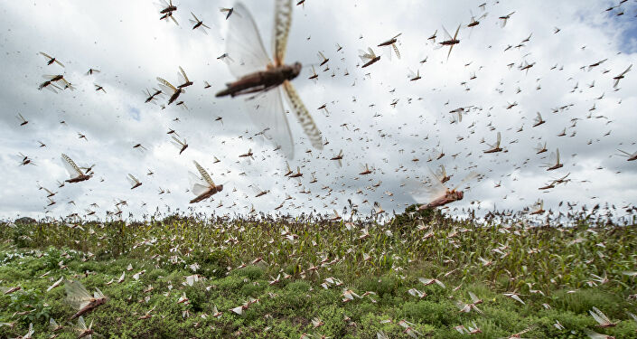
Nạn châu chấu đang gây ảnh hưởng ở Đông Phi, Trung Đông và các nước Tây, Nam Á.

Slide 33
Trả lời các câu hỏi sau:
1. Khi thời tiết ấm áp, độ ẩm không khí cao (Ví dụ, vào các tháng mùa mưa trong năm) số lượng muỗi nhiều hay ít?
2. Số lượng ếch, nhái tăng cao vào mùa mưa hay mùa khô?
3. Chim cu gáy xuất hiện nhiều vào thời gian nào trong năm?
Muỗi sinh sản mạnh, số lượng muỗi tăng nhanh.
Mùa mưa.
Những tháng có lúa chín.
Các nhân tố môi trường ảnh hưởng như thế nào tới quần thể?

Slide 34
Sự thay đổi của môi trường ảnh hưởng như thế nào tới quần thể?
Điều kiện sống của môi trường (nhiệt độ, độ ẩm, khí hậu, nguồn thức ăn, thiên tai, dịch bệnh, lũ lụt, hạn hán,…) thay đổi sẽ dẫn tới sự thay đổi số lượng cá thể của quần thể
Khi số lượng cá thể trong quần thể tăng hoặc giảm
thì điều gì sẽ xảy ra
Khi số lượng tăng
Thiếu thức ăn, nơi ở, dẫn đến cạnh tranh
Giảm số lượng cá thể về mức ổn định
Nguồn sống thuận lợi
Khi số lượng giảm
Tăng số lượng cá thể về mức ổn định
Quần thể tự điều chỉnh
Cơ chế điều hòa mật độ quần thể (trong trường hợp mật độ quần thể xuống thấp hoặc tăng cao) để giúp quần thể luôn duy trì ở trạng thái cân bằng

Slide 35
Sự thay đổi của môi trường ảnh hưởng như thế nào tới quần thể?
Điều kiện sống của môi trường (nhiệt độ, độ ẩm, khí hậu, nguồn thức ăn, thiên tai, dịch bệnh, lũ lụt, hạn hán,…) thay đổi sẽ dẫn tới sự thay đổi số lượng cá thể của quần thể
Em hiểu thế nào là cân bằng quần thể
Quần thể có số lượng cá thể phù hợp với khả năng cung cấp nguồn sống của môi trường

Slide 36
Điều kiện sống của môi trường (nhiệt độ, độ ẩm, khí hậu, nguồn thức ăn, thiên tai, dịch bệnh, lũ lụt, hạn hán,…)
Số lượng cá thể tăng
điều kiện sống thuận lợi
Số lượng cá thể giảm
điều kiện sống bất lợi (dịch bệnh, thiếu thức ăn, nơi ở ...)
Cơ chế điều hòa mật độ quần thể (trong trường hợp mật độ quần thể xuống thấp hoặc tăng cao)
Duy trì trạng thái cân bằng của quần thể
Quần thể có số lượng cá thể phù hợp với khả năng cung cấp nguồn sống của môi trường

Slide 37
CHƯƠNG II: HỆ SINH THÁI
Tiết 47: QUẦN THỂ SINH VẬT
III. Ảnh hưởng của môi trường tới quần thể sinh vật

Tăng
Cạnh tranh
Quần thể (Số lượng cá thể cân bằng)
Điều kiện môi trường
Chết, Tách nhóm
Giảm

Slide 38
CHƯƠNG II: HỆ SINH THÁI
Tiết 47: QUẦN THỂ SINH VẬT
I. Thế nào là một quần thể sinh vật?
II. Những đặc trưng cơ bản của quần thể
III. Ảnh hưởng của môi trường đến quần thể sinh vật
Điều kiện sống của môi trường (nhiệt độ, độ ẩm, khí hậu, nguồn thức ăn, thiên tai, dịch bệnh, lũ lụt, hạn hán,…) thay đổi sẽ dẫn tới sự thay đổi số lượng cá thể của quần thể
- Số lượng cá thể trong quần thể luôn được điều chỉnh về mức cân bằng.
Cân bằng quần thể là : Trạng thái quần thể có số lượng cá thể ổn định phù hợp với khả năng cung cấp nguồn sống của môi trường

Slide 39
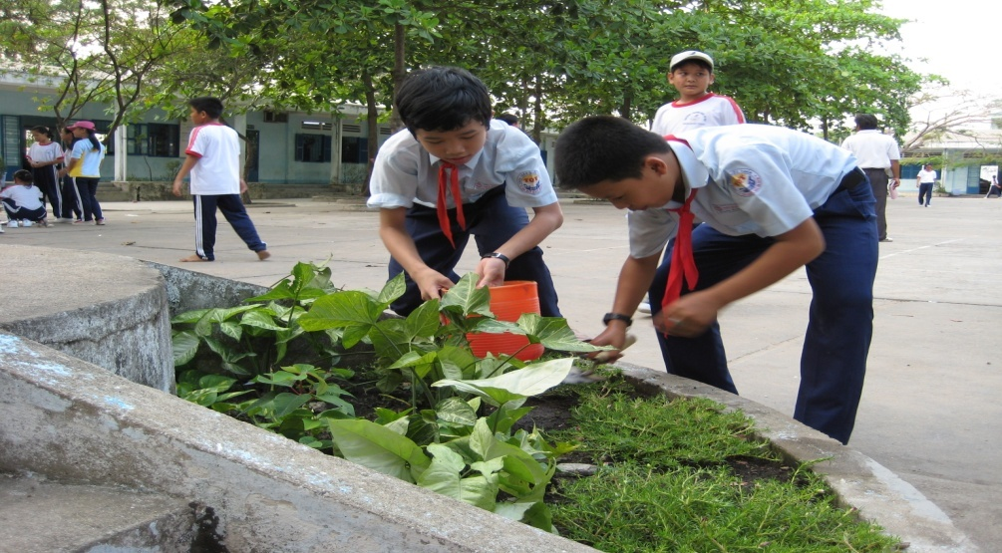
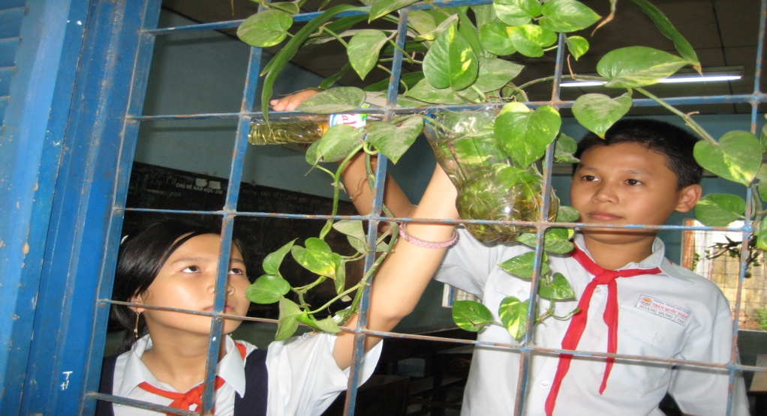

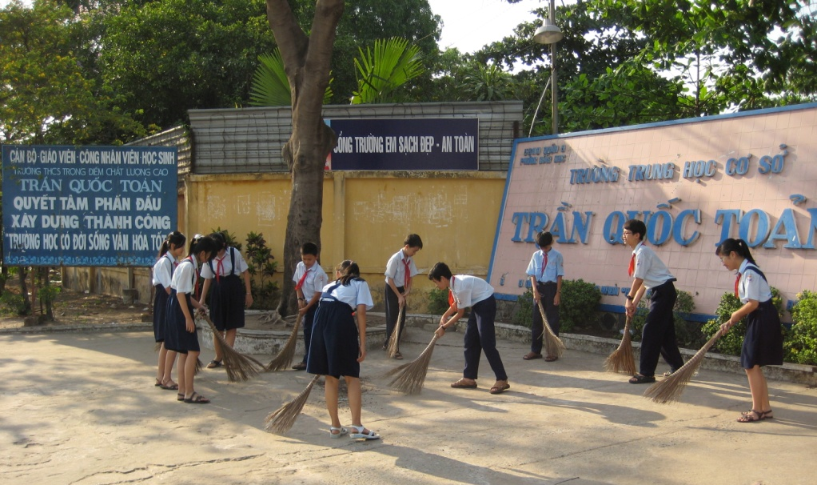
Hãy quan sát hình sau và thảo luận nhóm về trách nhiệm của học sinh trong việc bảo vệ các quần thể sinh vật nhất là các quần thể sinh vật có ích ?

Slide 40
Trách nhiệm của học sinh trong việc bảo vệ các quần thể sinh vật nhất là các quần thể sinh vật có ích
Không vứt rác bừa bãi, tích cực tham gia vệ sinh trường học.
Không chặt phá cây cối bừa bãi, tích cực trồng cây chăm sóc bảo vệ cây.
Không săn bắt chim, thú, bảo vệ các loài sinh vật có ích.
Tuyên truyền cho mọi người cùng hành động bảo vệ các QT sinh vật trong tự nhiên.

Slide 41
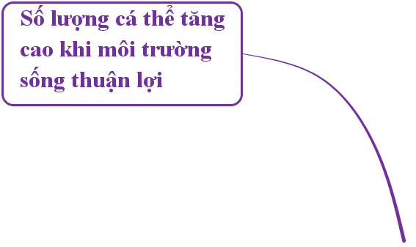
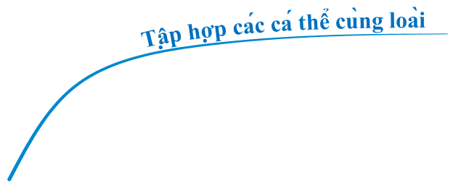





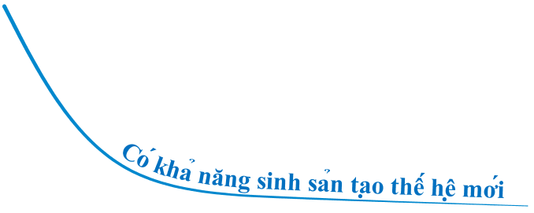
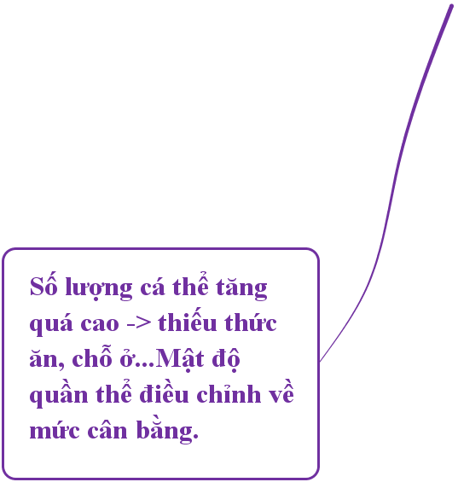

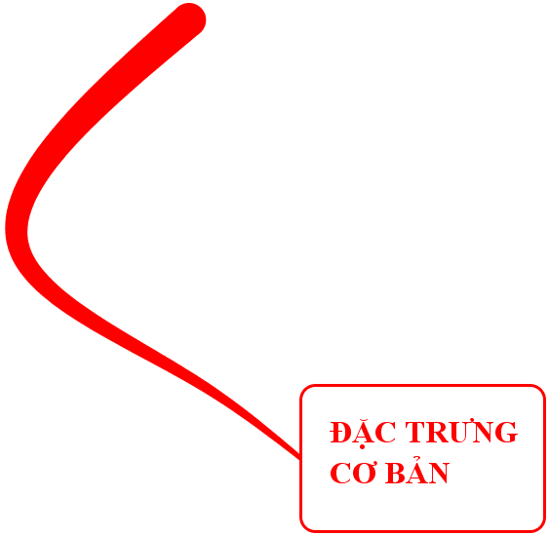
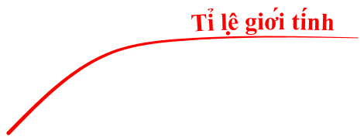

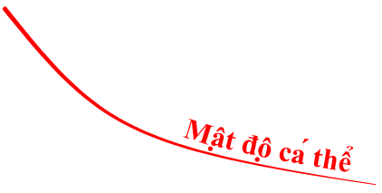
BẢN ĐỒ TƯ DUY
Tiết 47 – Sinh học 9
Bài 47: QUẦN THỂ SINH VẬT
-----o0o-----

Slide 42







Quần thể là tập hợp các cá thể nào?
HẾT GIỜ
A
Nhiều loài
B
Sinh sản
C
Khác loài
D
Cùng loài

Slide 43
Một dạng tháp tuổi có nhóm tuổi trước sinh sản cao nhất
HẾT GIỜ
A
PHÁT TRIỂN`
B
ỔN ĐỊNH
C
SUY THOÁI
D
ỔN ĐỊNH VÀ PHÁT TRIỂN

Slide 44
Đặc trưng nào giúp ta đánh giá được tiềm năng sinh sản của
quần thể?
HẾT GIỜ
A
NHÓM TUỔI
B
SINH SẢN
C
MẬT ĐỘ
D
GIỚI TÍNH

Slide 45
Đặc trưng nào cho biết số lượng sinh vật trên một đơn vị diện tích hay
thể tích?
HẾT GIỜ
A
GIỚI TÍNH
B
MẬT ĐỘ CÁ THỂ
C
SINH SẢN
D
THÀNH PHẦN NHÓM TUỔI

Slide 46





KÍNH CHÚC CÁC THẦY GIÁO,
CÔ GIÁO MẠNH KHỎE !
CHÚC CÁC EM HỌC SINH CHĂM NGOAN – HỌC GIỎI

